Slide 1

Programação orientada a objetos com Java
David J. Barnes
Michael Kölling
1.0
Notes:
Substitua isso pelo título do curso e detalhes do seu name/contato.

Slide 2
Conteúdo desse curso
Introdução à programação orientada a objetos...
… com uma base sólida em engenharia de software…
… direcionada a produzir e a manter grandes sistemas de software de alta qualidade.

Slide 3
Termos relacionados
herança
design baseado em responsabilidade
encapsulamento
iteradores
sobrescrever
acoplamento
coesão
interface
javadoc
métodos modificadores
classes de coleção
chamadas de método polimórfico
Notes:
A few buzzwords - I use that among other things to address students who have
prior programming experience (and often think they know everything already).
This shows them that they can still learn a lot in this course.

Slide 4
Objetivos
Conhecimento preciso dos princípios de programação.
Conhecimento preciso da orientação a objetos.
Capacidade de avaliar criticamente a qualidade de um (pequeno) sistema de software.
Capacidade de implementar um pequeno sistema de software em Java.

Slide 5
Livro
David J. Barnes & Michael Kölling
Programação orientada a objetos com Java
Pearson Education do Brasil, 2004
ISBN 85-7605-012-9.

Slide 6
Visão geral desse curso (1)
Objetos e classes
Entendendo as definições de classe
Interação entre objetos
Agrupando objetos
Comportamento mais sofisticado — bibliotecas
Objetos bem-comportados — teste, manutenção, depuração
Projetando classes

Slide 7
Visão geral desse curso (2)
Herança
Polimorfismo
Estruturas de classes flexíveis e extensíveis
Tratamento de erros
Design de aplicações

Slide 8
Demo
Notes:
Here, I start discussing objects and classes. I talk to the students
about it for a while, then I do an extensive demo of the shapes example in
BlueJ. All important points of this lecture are encountered and pointed
out during this demo.
All following slides serve only as summary, or reminder. No new material
is introduced after the demo.

Slide 9
Conceitos fundamentais
Objeto
Classe
Método
Parâmetro
Tipo de dados
Notes:
You don’t always need to show all these slides in class.
These are intended as summaries. Discuss these topics
with a demo, or in a dialog, or in any way you like.

Slide 10
Objetos e classes
Objetos
  Representam ‘coisas’ do mundo real ou do domínio de algum problema (exemplo: “o carro vermelho ali no estacionamento”).
Classes
  Representam todos os tipos de objetos (exemplo: “carro”).

Slide 11
Métodos e parâmetros
Objetos têm operações que podem ser invocadas (o Java as chama de métodos).
Métodos podem ter parâmetros para passar informações adicionais necessárias para sua execução.

Slide 12
Outras observações
Várias instâncias podem ser criadas a partir de uma única classe.
Um objeto tem atributos: valores armazenados em campos.
A classe define quais campos um objeto tem, mas todo objeto armazena seu próprio conjunto de valores (o estado do objeto).

Slide 13
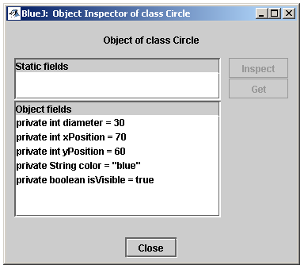
Estado

Slide 14
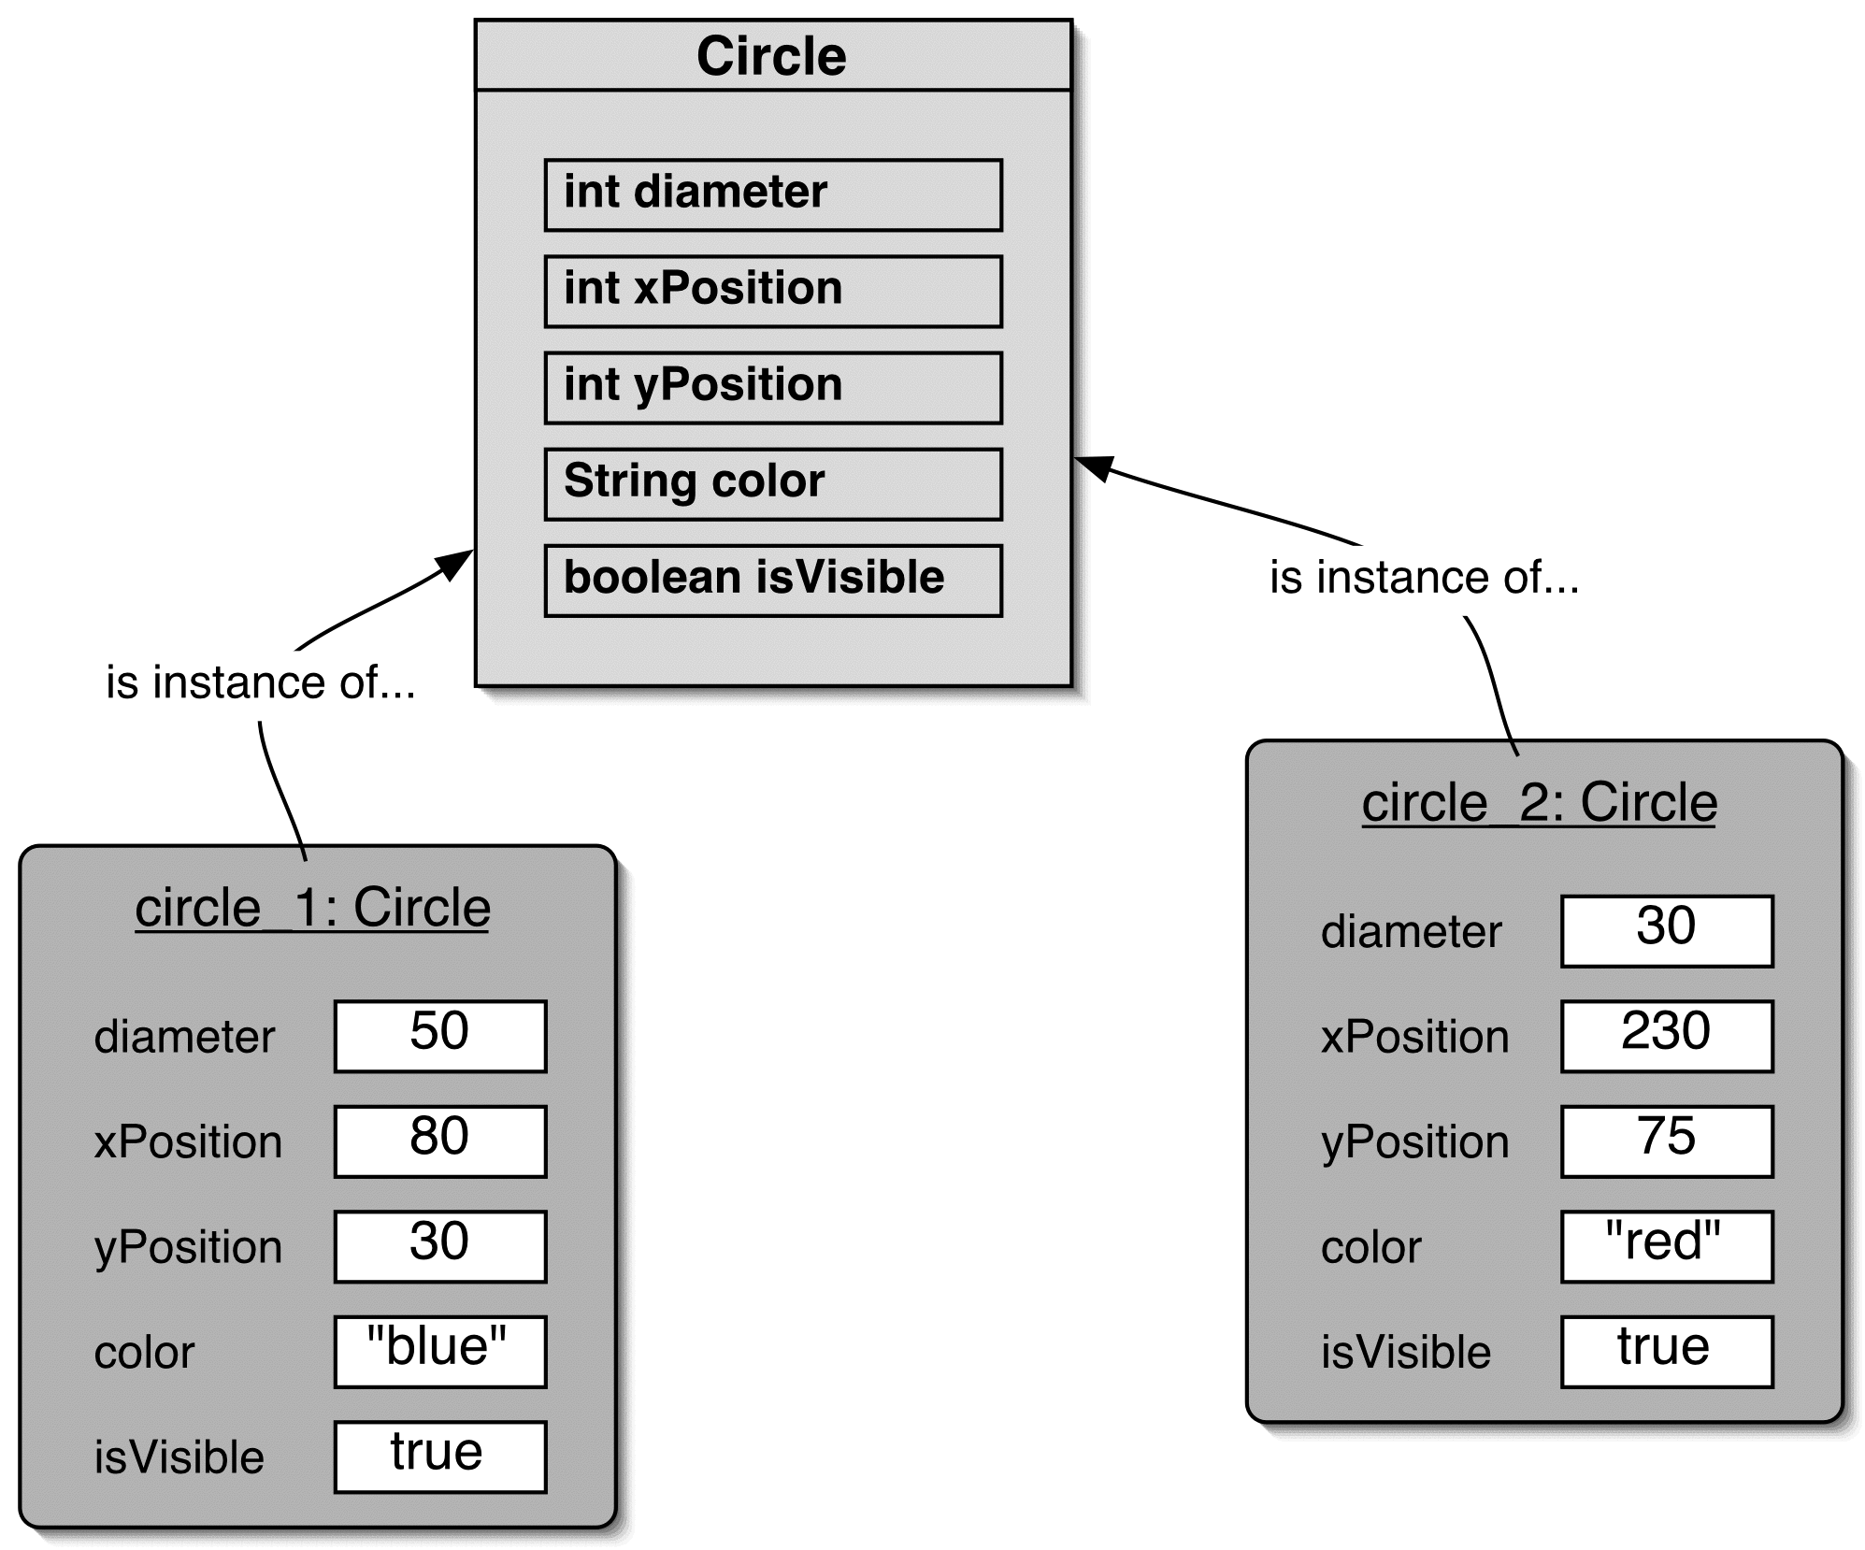
Dois objetos circle
é instância de...
é instância de...

Slide 15
Código-fonte
Toda classe tem um código-fonte (código Java) associado a ela que define seus detalhes (campos e métodos).

Slide 16
Valores de retorno
Métodos podem retornar um resultado via um valor de retorno.

